Slide 1


Análisis comparativo de modelos predictivos para la estimación de emisión de CO2 de vehículos en Canadá
Sebastian Bonilla - Lorena Mora – Robinsson Sanchez – Libardo Velasco
Sistemas Inteligentes
2022-I
Imagen tomada de colección de vectores Pixabay.com

Slide 2





Resultados y conclusiones
17 - 22
Motivación y contextualización
3 - 4
Estado del arte
6 - 12
Bases de datos para investigación
14
Solución al problema
15 - 16
CONTENIDO
Análisis comparativo de modelos predictivos para la estimación de emisión de CO2 de vehículos en Canadá

Slide 3
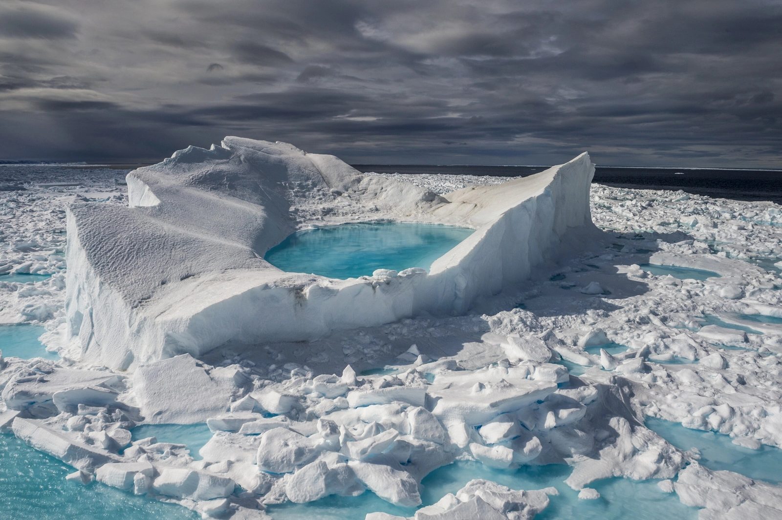

El hielo marino se derrite y pasa de ser blanco a convertirse en charcos turquesa frente a la isla de Baffin, Nunavut, Canadá. Entre 1979 y 2018, la proporción de hielo marino de cinco años o más en el Ártico se ha reducido del 30% al 2%.
FOTOGRAFÍA DE BRIAN SKERRY, COLECCIÓN DE IMÁGENES DE NATIONAL GEOGRAPHIC
Análisis comparativo de modelos predictivos para la estimación de emisión de CO2 de vehículos en Canadá

Slide 4








Motivación y contextualización del problema
El impacto negativo irreversible de las emisiones de gases de efecto invernadero afecta nuestro planeta y bienestar
Gases efecto invernadero
Consecuencias actuales
Factores relevantes de estudio [3]
Métodos de IA
Datos históricos
Comparación de modelos
Impacto significativo
Negativo
Irreversible
Cambio climático [1]
Menor bienestar social [2]
Dióxido de Carbono
CO2
Transporte
Análisis comparativo de modelos predictivos para la estimación de emisión de CO2 de vehículos en Canadá

Slide 5
Estado del arte
Aproximaciones, avances e investigación
Análisis comparativo de modelos predictivos para la estimación de emisión de CO2 de vehículos en Canadá

Slide 6
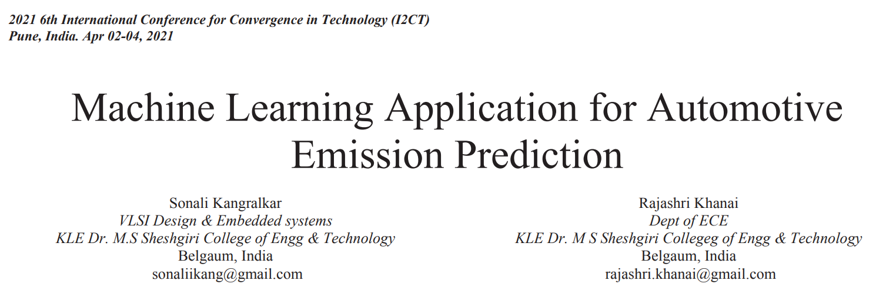
Análisis comparativo de modelos predictivos para la estimación de emisión de CO2 de vehículos en Canadá

Slide 7
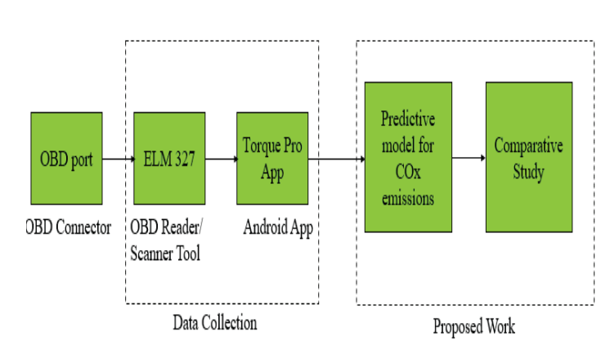
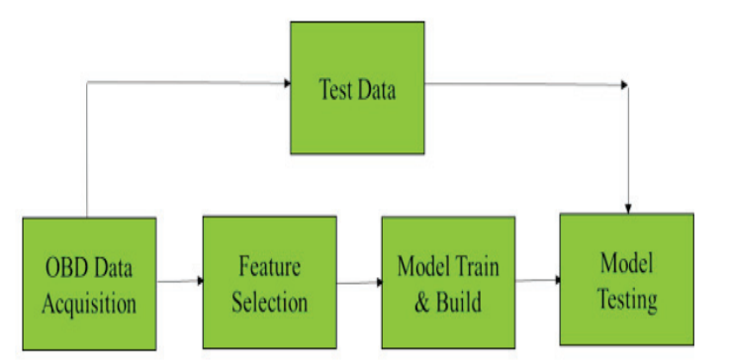
Metodología
India – aumento de infraestructura de transporte y automotriz
Monitorear emisiones para evitar romper las normas
Construccion de modelos con mayor precision basado en el R2
Adquisición de data a traves sensor colocado en el vehículo
OBD = On-Board Diagnostic system
Top 7 características importantes
Análisis comparativo de modelos predictivos para la estimación de emisión de CO2 de vehículos en Canadá
Notes:
OBD en el manubrio

Slide 8
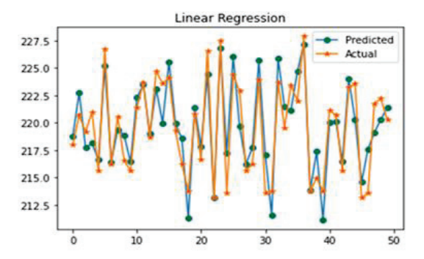
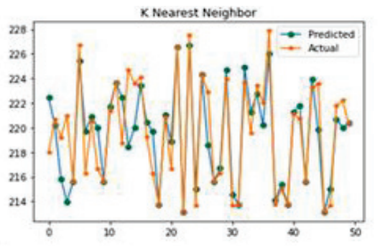
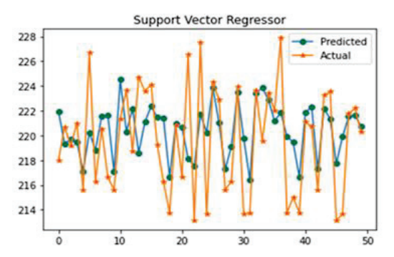
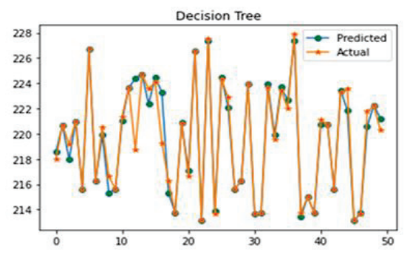
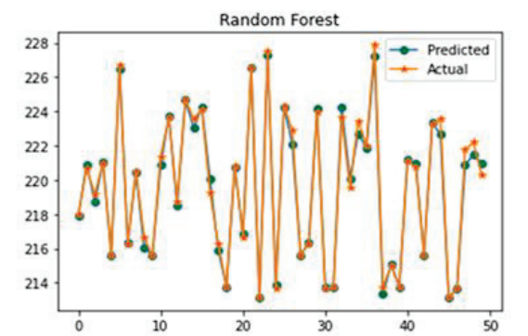
Modelo
Análisis comparativo de modelos predictivos para la estimación de emisión de CO2 de vehículos en Canadá
Notes:
In this paper, various supervised Machine Learning (ML) algorithms for regression are used to predict CO2 emissions. i.e. Linear regression, K-Nearest Neighbor (KNN), Support Vector Machine (SVM), Decision tree, Random forest.
Google colab, Python = Pandas, Numpy, Matplotlib, Scikit-learn

Slide 9
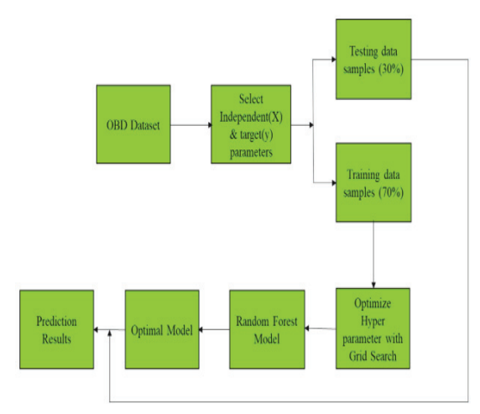
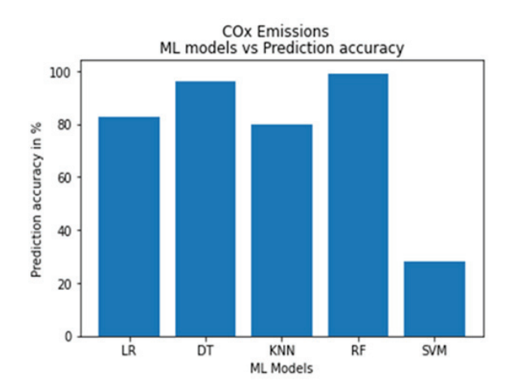
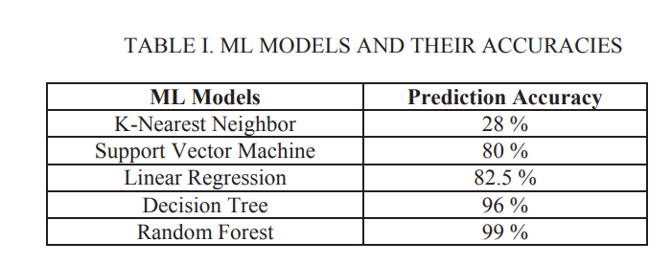
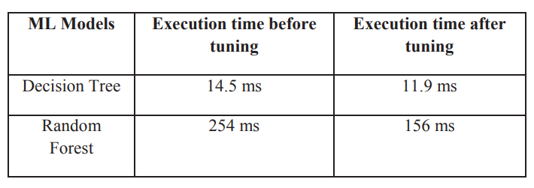
Resultados
Ajuste de hiperparametros
Modelo con mayor precisión fue Random Forest
Análisis comparativo de modelos predictivos para la estimación de emisión de CO2 de vehículos en Canadá

Slide 10
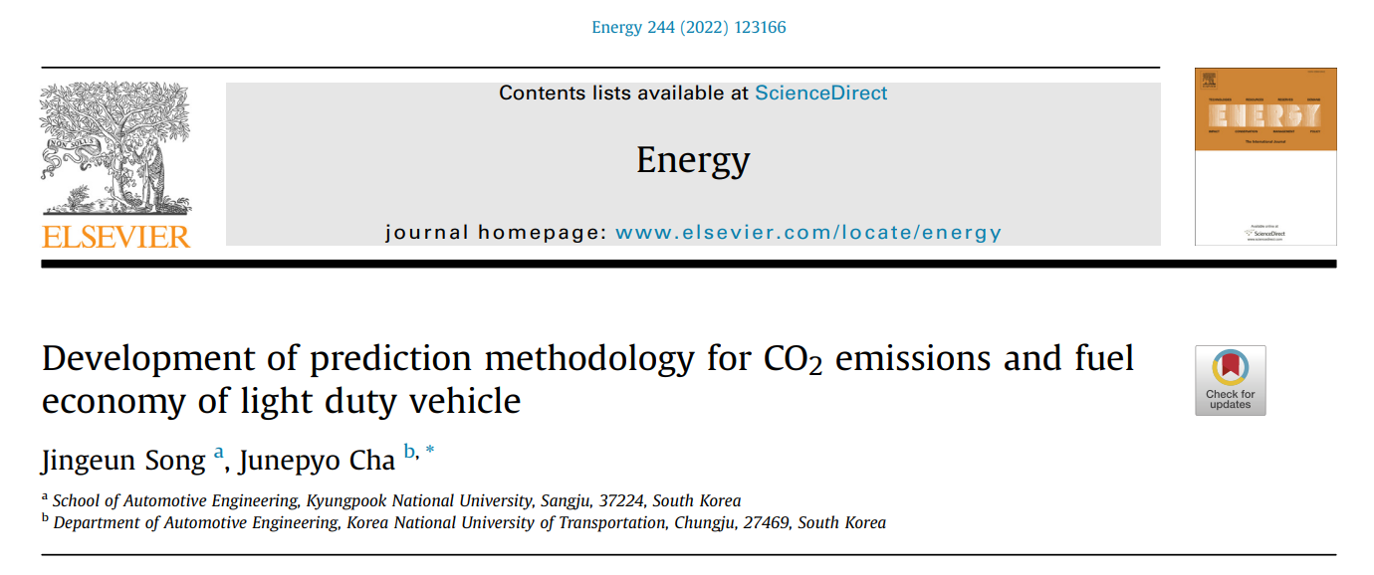
Análisis comparativo de modelos predictivos para la estimación de emisión de CO2 de vehículos en Canadá

Slide 11
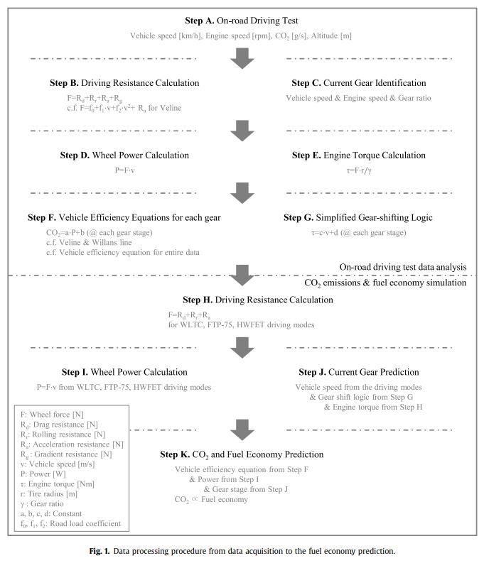
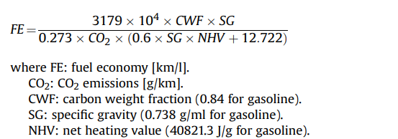
Puntos clave
Se realizaron diez repeticiones de la prueba de conducción en carretera
Se registraron datos de velocidad del vehículo, velocidad del motor, emisiones de CO2 y altitud cada segundo durante la prueba de manejo en carretera.
110 min / 92km
Análisis comparativo de modelos predictivos para la estimación de emisión de CO2 de vehículos en Canadá
Notes:
Prueba se toma velocidad del vehiculo, velocidad del motor, CO2, altitude
Calculo de Resistencia
Identificacion de relacion de transmission del vehiculo motor
Calculo de potencia de rodamiento
Torque del motor
Calculo de eficiendia
Logica simplificada
Resistencia recalcualada
Prediccion del calculo de poder, de la transmission y del consume de combustible y CO2

Slide 12
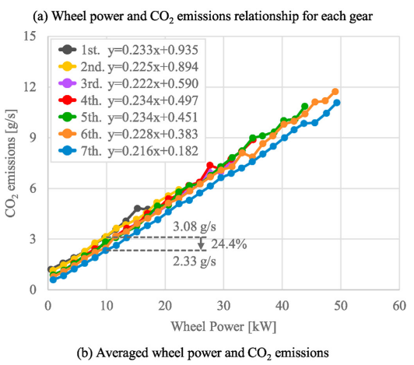
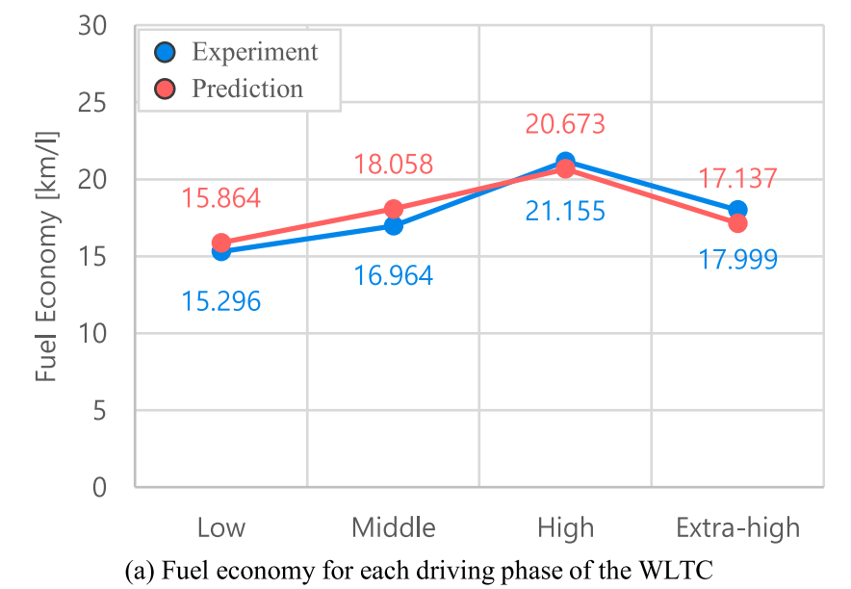
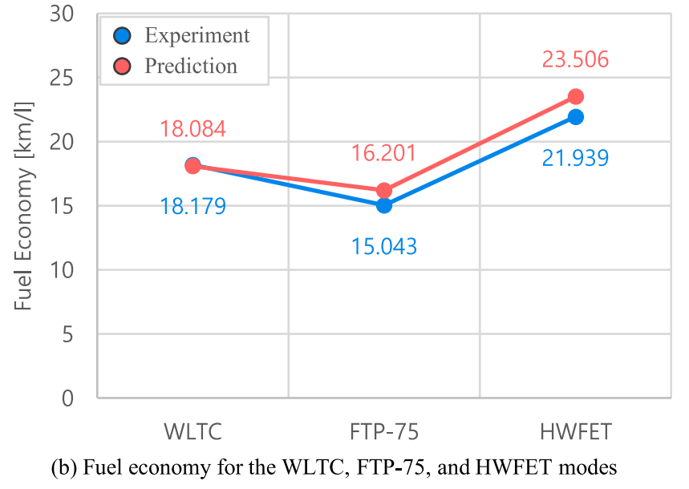
Resultados
La precisión de las predicciones fueron comprobadas con la data experimental. El error obtenido de los experimentos con el modelo propuesto varía entre 6.1% y 17.9%
Las emisiones de CO2 son directamente proporcionales al consumo de combustible
La potencia y las emisiones de CO2 mostraron una clara relación lineal
Las ecuaciones de eficiencia del vehículo para cada marcha mostraron que las marchas más altas tenían una mayor economía de combustible
Análisis comparativo de modelos predictivos para la estimación de emisión de CO2 de vehículos en Canadá
Notes:
ciclo de prueba armonizado mundialmente de vehículos ligeros (WLTC), procedimiento de prueba federal (FTP-75), y prueba de economía de combustible en carretera (HWFET)

Slide 13
Bases de datos para investigación
Metodología CRISP-DM
Análisis comparativo de modelos predictivos para la estimación de emisión de CO2 de vehículos en Canadá

Slide 14


Bases de datos para investigación
01
02
Año
Clase del vehículo
Decreto 749
03
04
Tamaño del motor
Cilindros del motor
1995 – 2022
Datos abiertos
Emisiones estimadas de CO2 de vehículos ligeros nuevos en Canadá
Consumo de litros de combustible por cada 100 KM tanto en la ciudad como en carretera
05
Tipos de combustible
06
Decreto 749
Cantidad de CO2 emitido por vehículos livianos (turismos, furgonetas, camionetas y SUV) disponibles para la venta en Canadá
07
Análisis comparativo de modelos predictivos para la estimación de emisión de CO2 de vehículos en Canadá

Slide 15
Solución del Problema
Metodología CRISP-DM
Análisis comparativo de modelos predictivos para la estimación de emisión de CO2 de vehículos en Canadá

Slide 16



Técnicas utilizadas
Proceso general
1
Regresión y regularización
2
Arboles de decisión
3
Boosting
Lightbm, XGBoost, Catboost, AdaBoost
4
Bagging
Random Forest
Análisis comparativo de modelos predictivos para la estimación de emisión de CO2 de vehículos en Canadá

Slide 17
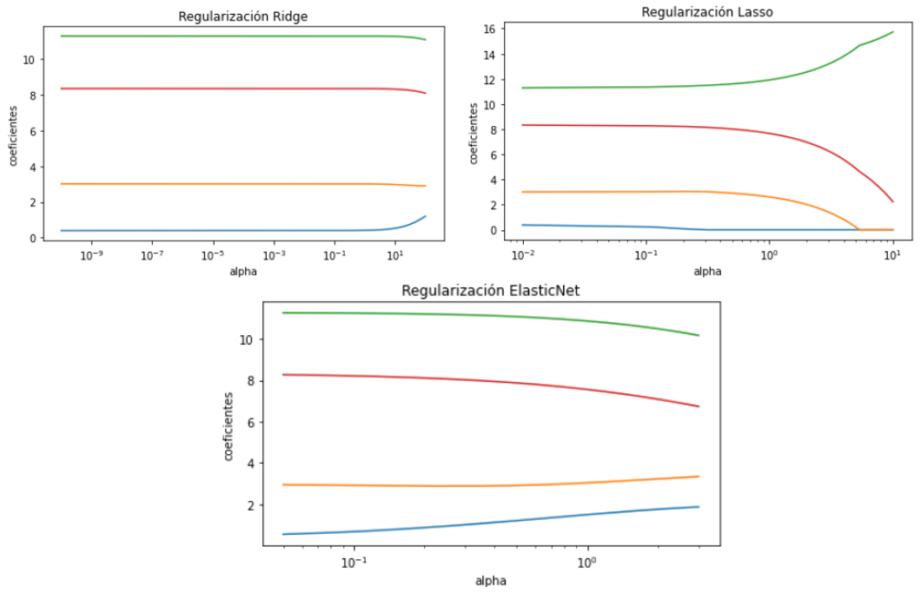
Técnicas utilizadas
Proceso general
1
Regresión y regularización
Valores grandes de alfa especifican una regularización más fuerte.
l1_ratio permite cambiar la distribución de la penalización
Análisis comparativo de modelos predictivos para la estimación de emisión de CO2 de vehículos en Canadá

Slide 18
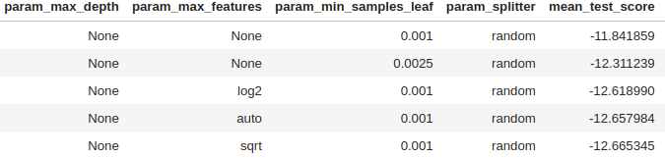
Técnicas utilizadas
Proceso general
División en cada nodo
Profundidad máxima del árbol
Numero de características a considerar
Numero mínimo de muestras requeridas para estar en un nodo hoja.
2
Arboles de decisión
Análisis comparativo de modelos predictivos para la estimación de emisión de CO2 de vehículos en Canadá

Slide 19
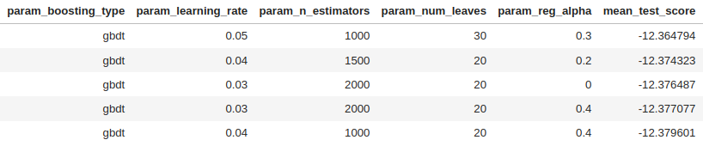
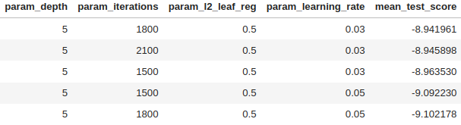
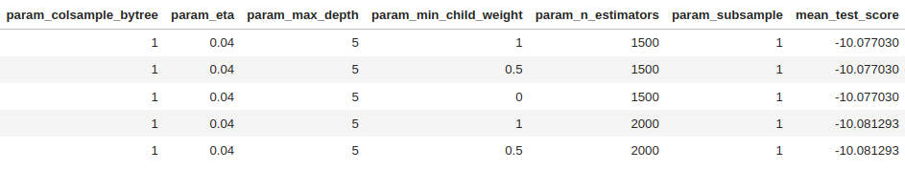
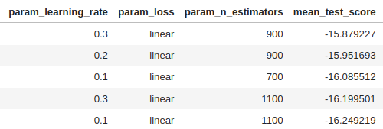
Técnicas utilizadas
División en cada nodo
Profundidad máxima del árbol
Regularizaciones
Cantidad de iteraciones
3
Boosting
Lightbm, XGBoost, Catboost, AdaBoost
Lightbm
Catboost
XGBoost
AdaBoost
Análisis comparativo de modelos predictivos para la estimación de emisión de CO2 de vehículos en Canadá

Slide 20
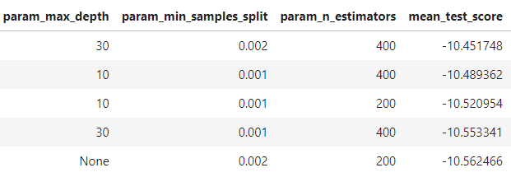
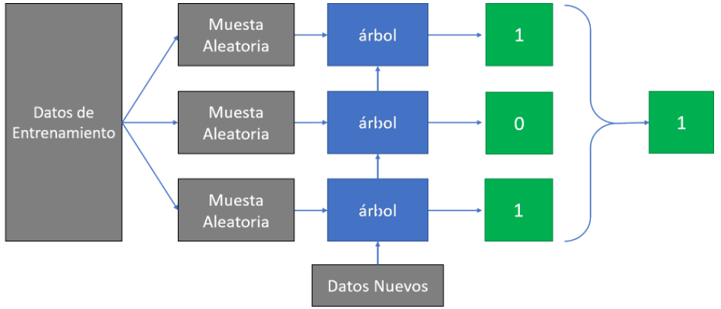
Técnicas utilizadas
Proceso general
4
Bagging
Random Forest
Distintos árboles ven distintas porciones de los datos
Análisis comparativo de modelos predictivos para la estimación de emisión de CO2 de vehículos en Canadá

Slide 21

Resultados y Conclusiones
Análisis comparativo de modelos predictivos para la estimación de emisión de CO2 de vehículos en Canadá

Slide 22
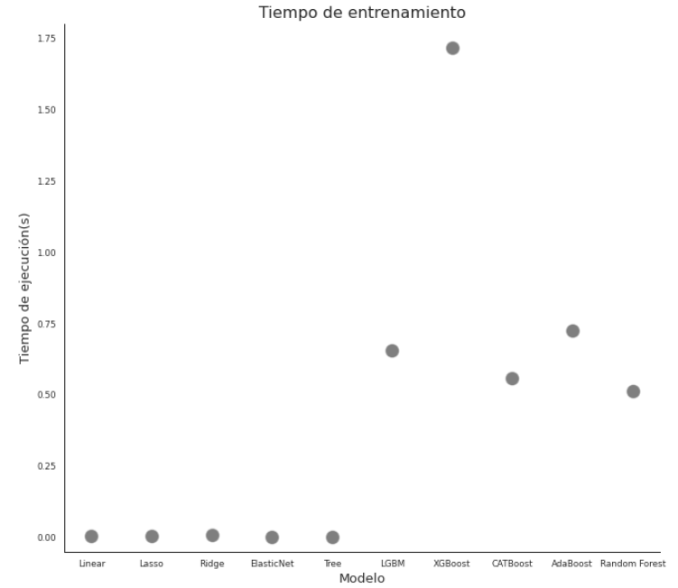
Resultados
Tiempo de entrenamiento
Análisis comparativo de modelos predictivos para la estimación de emisión de CO2 de vehículos en Canadá

Slide 23
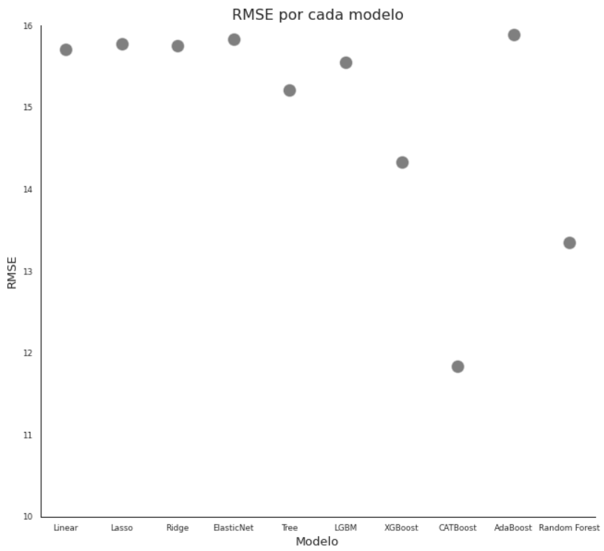
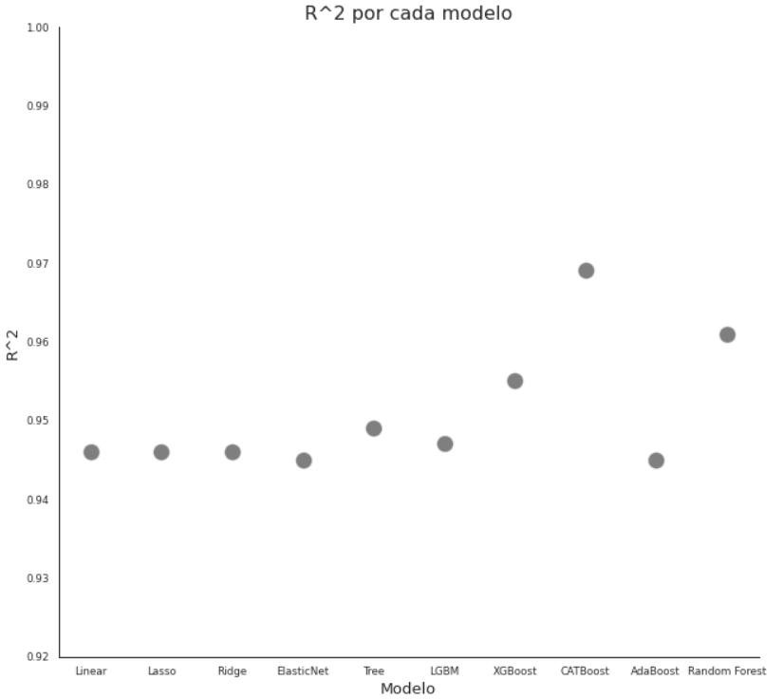
Resultados
RMSE
R2
Análisis comparativo de modelos predictivos para la estimación de emisión de CO2 de vehículos en Canadá

Slide 24
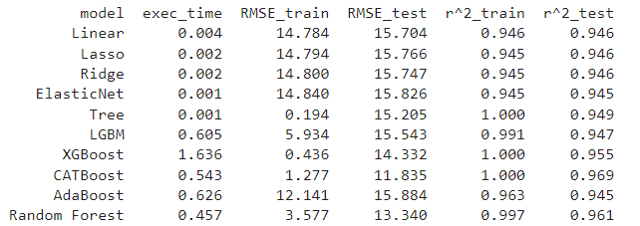
Resultados
Análisis comparativo de modelos predictivos para la estimación de emisión de CO2 de vehículos en Canadá

Slide 25
Conclusiones
En estudios anteriores se han utilizado técnicas de aprendizaje de máquina para predecir la cantidad de emisiones generadas por un vehículo. Se han utilizado regresiones lineales, arboles de decisión, arboles aleatorios, SVM, algoritmos Lasso y Ridge, y otras técnicas adicionales.
Los algoritmos de ensamble tienen un mayor tiempo de entrenamiento y por lo general tienen un mejor desempeño que los algoritmos de regresión o arboles de decisión tradicionales.
Una de las formas más eficientes para ajustar hiperparámetros es utilizar una grilla de parámetros como GridSearch o RandomSearch para evaluar un conjunto de parámetros y obtener un conjunto de resultados de cada iteración para evaluar cual es la mejor combinación de estos.
Análisis comparativo de modelos predictivos para la estimación de emisión de CO2 de vehículos en Canadá

Slide 26
Bibliografía
[1] Shaftel H., Callery S., Jackson R., Bailey D. (23 febrero 2022). Los efectos del cambio climatico. Earth Science Communications Team NASA’s Jet Propulsion Laboratory California Institute of Technology. Recuperado de https://go.nasa.gov/3ht4vRG
[2] Organización Mundial de la Salud. (2021). Cambio climático y salud.
[3] United States Environmental Protection Agency. (2022). Overview of Greenhouse Gases.
Government of Canada. (2022). Fuel consumption ratings
Khadem, Sayyed & Bensebaa, Farid & Pelletier, Nathan. (2021). Optimized feed-forward neural networks to address CO2-equivalent emissions data gaps – Application to emissions prediction for unit processes of fuel life cycle inventories for Canadian provinces. Journal of Cleaner Production. 332. 130053. 10.1016/j.jclepro.2021.130053
Análisis comparativo de modelos predictivos para la estimación de emisión de CO2 de vehículos en Canadá

Slide 27
Bibliografía
Akibu Mahmoud Abdullah, Raja Sher Afgun Usmani, Thulasyammal Ramiah Pillai, Mohsen Marjani and Ibrahim Abaker Targio Hashem, “An Optimized Artificial Neural Network Model using Genetic Algorithm for Prediction of Traffic Emission Concentrations” International Journal of Advanced Computer Science and Applications(IJACSA), 12(6), 2021. http://dx.doi.org/10.14569/IJACSA.2021.0120693
Jongmyung Kim, Jihwan Park, Seunghyup Shin, Yongjoo Lee, Kyoungdoug Min, et al.. Prediction of engine NOx for virtual sensor using deep neural network and genetic algorithm. Oil & Gas Science and Technology - Revue d'IFP Energies nouvelles, Institut Français du Pétrole (IFP), 2021, 76, pp.72. ⟨10.2516/ogst/2021054⟩
Análisis comparativo de modelos predictivos para la estimación de emisión de CO2 de vehículos en Canadá

Slide 28

ESPACIO PARA PREGUNTAS
AGRADECEMOS SU ATENCIÓN
Análisis comparativo de modelos predictivos para la estimación de emisión de CO2 de vehículos en Canadá

